Slide 1

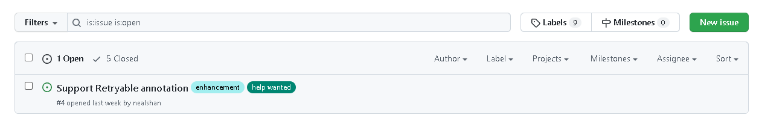
填坑，填坑，填坑！！！
Notes:
我们之前已经写完了 重试 延时 指定异常 定制化 回调
也对未来进来了展望，建了不少issue，加上了help wanted标签。
期待你的Pull Rrequest。
我们造轮子的目的在于学习，所以，唯一要求就是知道自己写的代码是个什么原理即可。
今天我们就来优化下异常处理，我们会用到异常和泛型。
首先我们来了解异常。

Slide 2
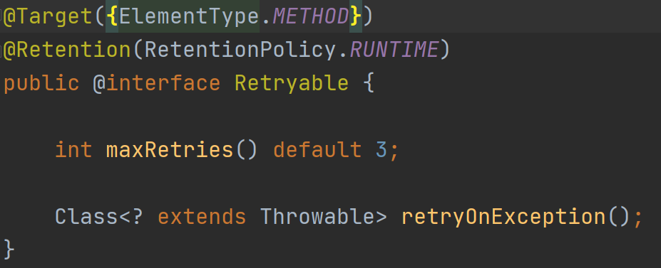
注解 Annotation
@Retryable

Slide 3
面向切面编程 AOP
Spring AOP
proxy-based
Aspect
Pointcut
JoinPoint -
executed method
Advice
Around, Before, After
filters, inteceptors
proxy
controller | service | dao
Request

Slide 4
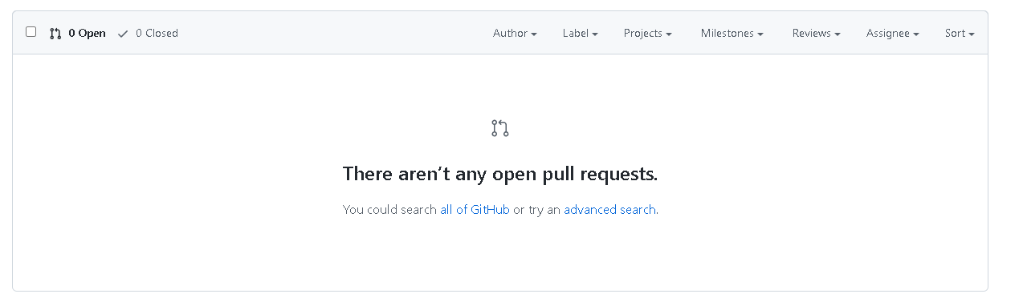

期待你的PR

